Slide 1
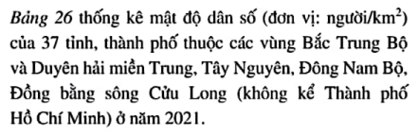
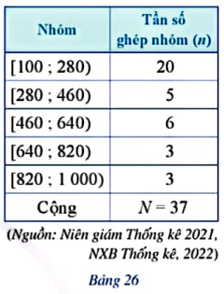

BÀI TẬP TÌNH HUỐNG

Slide 2


BÀI 3: TẦN SỐ GHÉP NHÓM. TẦN SỐ TƯƠNG ĐỐI GHÉP NHÓM
NỘI DUNG BÀI HỌC
I
I. MẪU SỐ LIỆU GHÉP NHÓM
II
II. TẦN SỐ GHÉP NHÓM. BẢNG TẦN SỐ GHÉP NHÓM.
III
III. TẦN SỐ TƯƠNG ĐỐI GHÉP NHÓM. BẢNG TẦN SỐ TƯƠNG ĐỐI GHÉP NHÓM.
BIỂU ĐỒ TẦN SỐ TƯƠNG ĐỐI GHÉP NHÓM

Slide 3
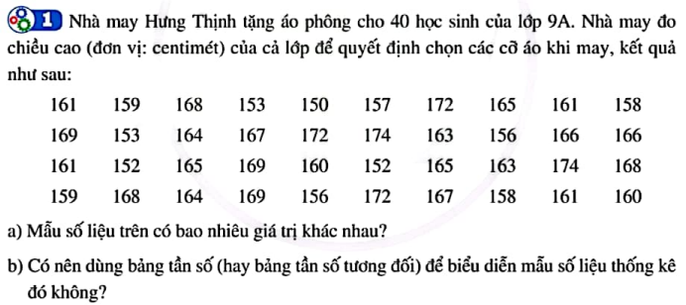

BÀI 3: TẦN SỐ GHÉP NHÓM. TẦN SỐ TƯƠNG ĐỐI GHÉP NHÓM
I
I. MẪU SỐ LIỆU GHÉP NHÓM
Giải:
a) Mẫu số liệu trên có 18 giá trị khác nhau.
b) Không nên dung bảng tần số (hay bảng tần số tương đối) vì mẫu số liệu trên có nhiều giá trị khác nhau
nên nếu ta lập bảng tần số (hay bảng tần số tương đối) thì bảng rất dài, gây khó khăn trong việc phân tích,
xử lí số liệu thu thập được.

Slide 4
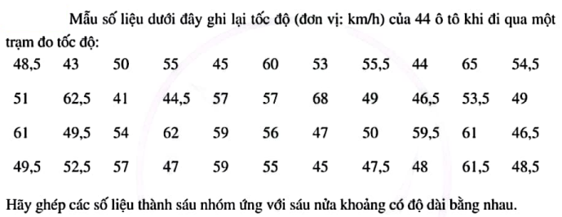
BÀI 3: TẦN SỐ GHÉP NHÓM. TẦN SỐ TƯƠNG ĐỐI GHÉP NHÓM
I
I. MẪU SỐ LIỆU GHÉP NHÓM
Trong thống kê, ta quy ước:
● Nửa khoảng [a ; b) là tập hợp các giá trị x của số liệu sao cho x ≥ a và x < b;
● Độ dài nửa khoảng [a ; b) là b – a;
Ví dụ 1:

Slide 5
BÀI 3: TẦN SỐ GHÉP NHÓM. TẦN SỐ TƯƠNG ĐỐI GHÉP NHÓM
I
I. MẪU SỐ LIỆU GHÉP NHÓM
Ví dụ 1:
Giải:
Trong mẫu số liệu đó, số liệu có giá trị nhỏ nhất là 41, số liệu có giá trị lớn nhất là 68. Vì thế, ta có thể
chọn nửa khoảng [40 ; 70) sao cho giá trị của mỗi số liệu đều thuộc nửa khoảng [40 ; 70). Vì độ dài nửa
khoảng [40 ; 70) bằng 70 – 40 = 30 nên ta có thể phân chia nửa khoảng đó thành sáu nửa khoảng có độ dài
bằng nhau là: [40 ; 45), [45 ; 50), [50 ; 55), [55 ; 60), [60 ; 65), [65 ; 70).
Vậy ta có thể ghép nhóm mẫu số liệu đã cho theo sáu nhóm ứng với sáu nửa khoảng đó.

Slide 6


BÀI 3: TẦN SỐ GHÉP NHÓM. TẦN SỐ TƯƠNG ĐỐI GHÉP NHÓM
I
I. MẪU SỐ LIỆU GHÉP NHÓM
Làm thế nào để chuyển mẫu số liệu không ghép nhóm thành mẫu số liệu ghép nhóm?
Chiều cao (đơn vị: mét) của 35 cây bạch đàn được cho như sau:
6,6 7,2 8,0 8,0 7,5 7,5 7,7 6,6 7,2 8,0 8,0 7,5 7,5 7,7 8,2 8,3 7,8 7,9
8,2 7,4 8,3 7,8 8,7 8,6 8,5 7,9 7,7 8,1 9,0 7,0 8,1 8,0 8,9 9,4 9,2
Hãy ghép các số liệu thành năm nhóm ứng với năm nửa khoảng có độ dài bằng nhau.
Giải:
Trong mẫu số liệu đó, số liệu có giá trị nhỏ nhất là 6,6, số liệu có giá trị lớn nhất là 9,4. Vì thế, ta có thể chọn nửa khoảng [6,5 ; 9,5) sao cho giá trị của mỗi số liệu đều thuộc nửa khoảng [6,5 ; 9,5). Vì độ dài nửa khoảng [6,5 ; 9,5) bằng 9,5 – 6,5 = 3,0 nên ta có thể phân chia nửa khoảng đó thành năm nửa khoảng có độ dài bằng nhau là: [6,5 ; 7,1), [7,1 ; 7,7), [7,7 ; 8,3), [8,3 ; 8,9), [8,9 ; 9,5).
Vậy ta có thể ghép nhóm mẫu số liệu đã cho theo năm nhóm ứng với sáu nửa khoảng đó.

Slide 7

BÀI 3: TẦN SỐ GHÉP NHÓM. TẦN SỐ TƯƠNG ĐỐI GHÉP NHÓM
I
I. MẪU SỐ LIỆU GHÉP NHÓM
Để chuyển mẫu số liệu không ghép nhóm thành mẫu số liệu ghép nhóm, ta có thể thực
hiện như sau:
● Tìm nửa khoảng [a ; b) sao cho giá trị của số liệu trong mẫu số liệu đều thuộc
nửa khoảng [a ; b).
● Ta thường phân chia nửa khoảng [a ; b) thành các nửa khoảng có độ dài bằng nhau
Chú ý:
Khi ghép nhóm số liệu, đầu mút của các nhóm có thể không phải là giá trị của mẫu số liệu

Slide 8

BÀI 3: TẦN SỐ GHÉP NHÓM. TẦN SỐ TƯƠNG ĐỐI GHÉP NHÓM
II
II. TẦN SỐ GHÉP NHÓM. BẢNG TẦN SỐ GHÉP NHÓM.
a) Có bao nhiêu mẫu số liệu trong mẫu số liệu trên thuộc vào nhóm 1?
Có 5 số liệu thuộc nhóm 1. Ta gọi $n_{1}=5$ là tần số ghép nhóm (gọi tắt là tần số) của nhóm 1
b) Hoàn thành bảng sau:
Nhóm | [150 ; 155) | [155 ; 160) | [160 ; 165) | [165 ; 170) | [170 ; 175) | Cộng
Tần số (n) | 5
7
10
13
5
N = 40
Gọi là bảng tần số ghép nhóm
Trong một mẫu số liệu ghép nhóm, tần số ghép nhóm (hay tần số) của một nhóm
số số liệu trong mẫu số liệu thuộc vào nhóm đó. Tần số của nhóm 1, nhóm 2, …
nhóm m kí hiệu lần lượt là $n_{1}$, $n_{2}$, …, $n_{m}.$

Slide 9
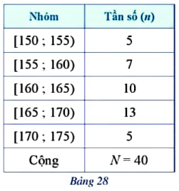
BÀI 3: TẦN SỐ GHÉP NHÓM. TẦN SỐ TƯƠNG ĐỐI GHÉP NHÓM
II
II. TẦN SỐ GHÉP NHÓM. BẢNG TẦN SỐ GHÉP NHÓM.
Bảng tần số ghép nhóm
Nhóm | [150 ; 155) | [155 ; 160) | [160 ; 165) | [165 ; 170) | [170 ; 175) | Cộng
Tần số (n) | 5 | 7 | 10 | 13 | 5 | N = 40

Slide 10
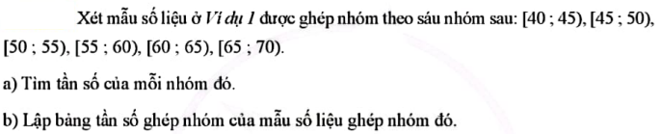
BÀI 3: TẦN SỐ GHÉP NHÓM. TẦN SỐ TƯƠNG ĐỐI GHÉP NHÓM
II
II. TẦN SỐ GHÉP NHÓM. BẢNG TẦN SỐ GHÉP NHÓM.
Để lập bảng tần số ghép nhóm ở dạng bảng ngang, ta có thể làm như sau:
Bước 1: Xác định các nhóm của mẫu dữ liệu ghép nhóm và tìm tần số của mỗi nhóm đó.
Bước 2: Lập bảng gồm 2 dòng và một số cột
Theo thứ tự từ trên xuống dưới, ta lần lượt ghi:
- Cột đầu tiên: Nhóm, Tần số (n);
- Các cột tiếp theo lần lượt ghi tên nhóm và tần số của nhóm đó;
- Cột cuối cùng: Cộng, N = ….
Chú ý: Bảng tần số ghép nhóm ở dạng bảng dọc được lập bằng cách tương tự như trên.
Ví dụ 2:

Slide 11
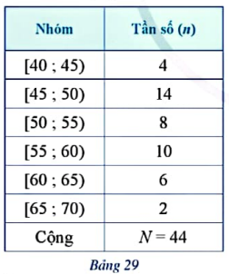

BÀI 3: TẦN SỐ GHÉP NHÓM. TẦN SỐ TƯƠNG ĐỐI GHÉP NHÓM
II
II. TẦN SỐ GHÉP NHÓM. BẢNG TẦN SỐ GHÉP NHÓM.
Ví dụ 3:
Giải:

Slide 12

BÀI 3: TẦN SỐ GHÉP NHÓM. TẦN SỐ TƯƠNG ĐỐI GHÉP NHÓM
II
II. TẦN SỐ GHÉP NHÓM. BẢNG TẦN SỐ GHÉP NHÓM.
Thống kê số lần truy cập Internet của 30 người trong một tuần là:
85 81 65 58 47 30 51 89 85 42 55 37 31 82 63
33 44 88 77 57 44 74 63 67 46 73 52 53 47 35
Lập bảng tần số ghép nhóm của mẫu số liệu đó sau khi được ghép nhóm theo sáu nhóm sau:
[30 ; 40), [40 ; 50), [50 ; 60), [60 ; 70), [70 ; 80), [80 ; 90).
Giải:
Nhóm | [30 ; 40) | [40 ; 50) | [50 ; 60) | [60 ; 70) | [70 ; 80) | [80 ; 90) | Cộng
Tần số (n) | 5 | 6 | 6 | 4 | 3 | 6 | N = 30

Slide 13
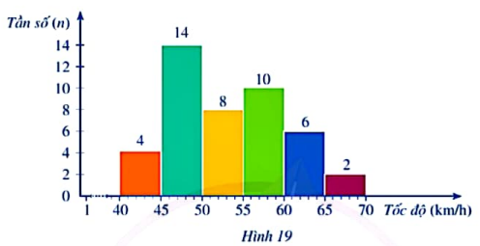
BÀI 3: TẦN SỐ GHÉP NHÓM. TẦN SỐ TƯƠNG ĐỐI GHÉP NHÓM
II
II. TẦN SỐ GHÉP NHÓM. BẢNG TẦN SỐ GHÉP NHÓM.
Nhận xét:
● Tần số của một nhóm phản ánh số lượng số liệu trong mẫu số liệu thuộc vào nhóm đó
● Sử dụng biểu đồ tần số ghép nhóm

Slide 14

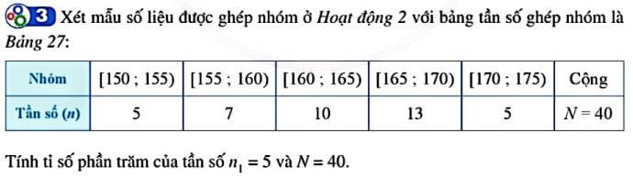
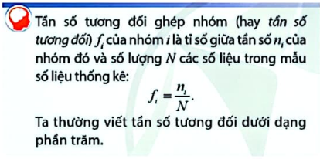

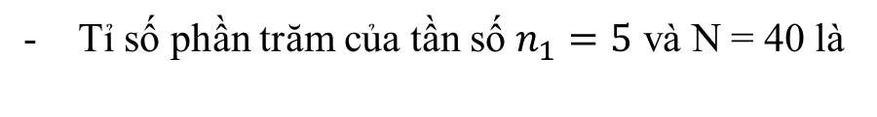
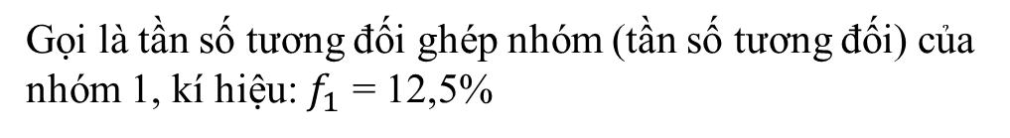
BÀI 3: TẦN SỐ GHÉP NHÓM. TẦN SỐ TƯƠNG ĐỐI GHÉP NHÓM
III
III. TẦN SỐ TƯƠNG ĐỐI GHÉP NHÓM. BẢNG TẦN SỐ TƯƠNG ĐỐI GHÉP NHÓM.
BIỂU ĐỒ TẦN SỐ TƯƠNG ĐỐI GHÉP NHÓM
1. Tần số tương đối ghép nhóm và bảng tần số tương đối ghép nhóm.
Hoàn thành bảng sau:
Nhóm | Tần số tương đối (%)
[150 ; 155)
[155 ; 160)
[160 ; 165)
[165 ; 170)
[170 ; 175)
Cộng
Để lập bảng tần số tương đối ghép nhóm ta làm thế nào?
12,5
Giải:
17,5
25
Tỉ số phần trăm của tần số $n_{1}=5$ và N = 40 là
32,5
12,5
Gọi là tần số tương đối ghép nhóm (tần số tương đối) của
nhóm 1, kí hiệu: $f_{1}$ = 12,5%
100
Bảng trên gọi là bảng tần số tương đối
ghép nhóm

Slide 15
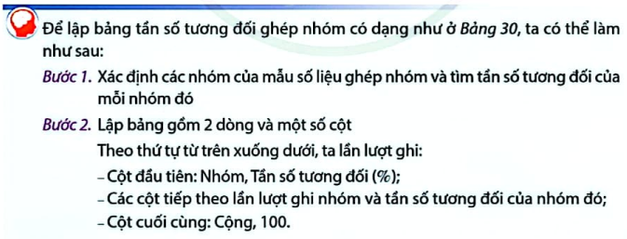
BÀI 3: TẦN SỐ GHÉP NHÓM. TẦN SỐ TƯƠNG ĐỐI GHÉP NHÓM
III
III. TẦN SỐ TƯƠNG ĐỐI GHÉP NHÓM. BẢNG TẦN SỐ TƯƠNG ĐỐI GHÉP NHÓM.
BIỂU ĐỒ TẦN SỐ TƯƠNG ĐỐI GHÉP NHÓM
1. Tần số tương đối ghép nhóm và bảng tần số tương đối ghép nhóm.

Slide 16

BÀI 3: TẦN SỐ GHÉP NHÓM. TẦN SỐ TƯƠNG ĐỐI GHÉP NHÓM
III
III. TẦN SỐ TƯƠNG ĐỐI GHÉP NHÓM. BẢNG TẦN SỐ TƯƠNG ĐỐI GHÉP NHÓM.
BIỂU ĐỒ TẦN SỐ TƯƠNG ĐỐI GHÉP NHÓM
1. Tần số tương đối ghép nhóm và bảng tần số tương đối ghép nhóm.
Xét mẫu số liệu sau khi được ghép nhóm ở Luyện tập 2.
Lập bảng tần số tương đối ghép nhóm của mẫu số liệu đó.
Giải:
Nhóm | [30 ; 40) | [40 ; 50) | [50 ; 60) | [60 ; 70) | [70 ; 80) | [80 ; 90) | Cộng
Tần số tương đối (%) | 17 | 20 | 20 | 13 | 10 | 20 | 100

Slide 17
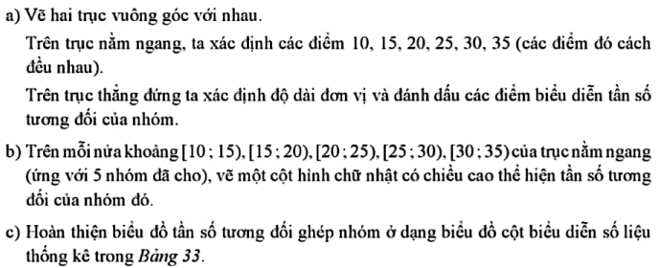
BÀI 3: TẦN SỐ GHÉP NHÓM. TẦN SỐ TƯƠNG ĐỐI GHÉP NHÓM
III
III. TẦN SỐ TƯƠNG ĐỐI GHÉP NHÓM. BẢNG TẦN SỐ TƯƠNG ĐỐI GHÉP NHÓM.
BIỂU ĐỒ TẦN SỐ TƯƠNG ĐỐI GHÉP NHÓM
1. Tần số tương đối ghép nhóm và bảng tần số tương đối ghép nhóm.
2. Biểu đồ tần số tương đối ghép nhóm.

Slide 18
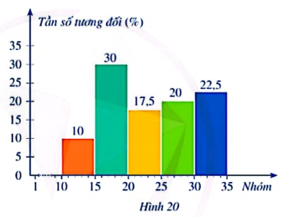
BÀI 3: TẦN SỐ GHÉP NHÓM. TẦN SỐ TƯƠNG ĐỐI GHÉP NHÓM
III
III. TẦN SỐ TƯƠNG ĐỐI GHÉP NHÓM. BẢNG TẦN SỐ TƯƠNG ĐỐI GHÉP NHÓM.
BIỂU ĐỒ TẦN SỐ TƯƠNG ĐỐI GHÉP NHÓM
1. Tần số tương đối ghép nhóm và bảng tần số tương đối ghép nhóm.
2. Biểu đồ tần số tương đối ghép nhóm.
Hãy nêu các bước vẽ biểu đồ tương đối ghép nhóm ở dạng biểu đồ cột?

Slide 19
BÀI 3: TẦN SỐ GHÉP NHÓM. TẦN SỐ TƯƠNG ĐỐI GHÉP NHÓM
III
III. TẦN SỐ TƯƠNG ĐỐI GHÉP NHÓM. BẢNG TẦN SỐ TƯƠNG ĐỐI GHÉP NHÓM.
BIỂU ĐỒ TẦN SỐ TƯƠNG ĐỐI GHÉP NHÓM
1. Tần số tương đối ghép nhóm và bảng tần số tương đối ghép nhóm.
2. Biểu đồ tần số tương đối ghép nhóm.
Để vẽ biểu đồ tần số tương đối ghép nhóm ở dạng biểu đồ cột của một mẫu số liệu ghép nhóm, ta có thể thực hiện các bước sau:
Bước 1: Lập bảng tần số tương đối ghép nhóm của mẫu số liệu ghép nhóm đã cho.
Bước 2: Vẽ biểu đồ cột biểu diễn số liệu thống kê trong bảng tần số tương đối ghép
nhóm nhận được ở Bước 1

Slide 20
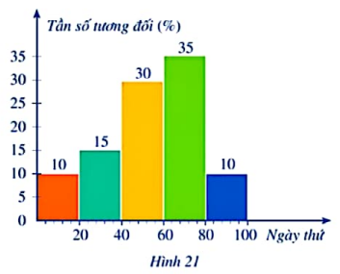
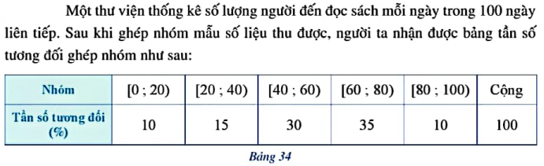
BÀI 3: TẦN SỐ GHÉP NHÓM. TẦN SỐ TƯƠNG ĐỐI GHÉP NHÓM
III
III. TẦN SỐ TƯƠNG ĐỐI GHÉP NHÓM. BẢNG TẦN SỐ TƯƠNG ĐỐI GHÉP NHÓM.
BIỂU ĐỒ TẦN SỐ TƯƠNG ĐỐI GHÉP NHÓM
1. Tần số tương đối ghép nhóm và bảng tần số tương đối ghép nhóm.
Giải:
2. Biểu đồ tần số tương đối ghép nhóm.
Ví dụ 4:
Vẽ biểu đồ tần số tương ghép nhóm ở dạng biểu đồ cột của mẫu số liệu
số liệu ghép nhóm ở Bảng 34.

Slide 21
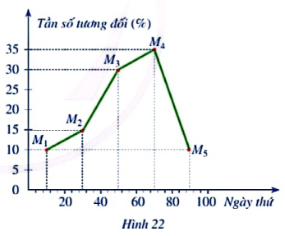

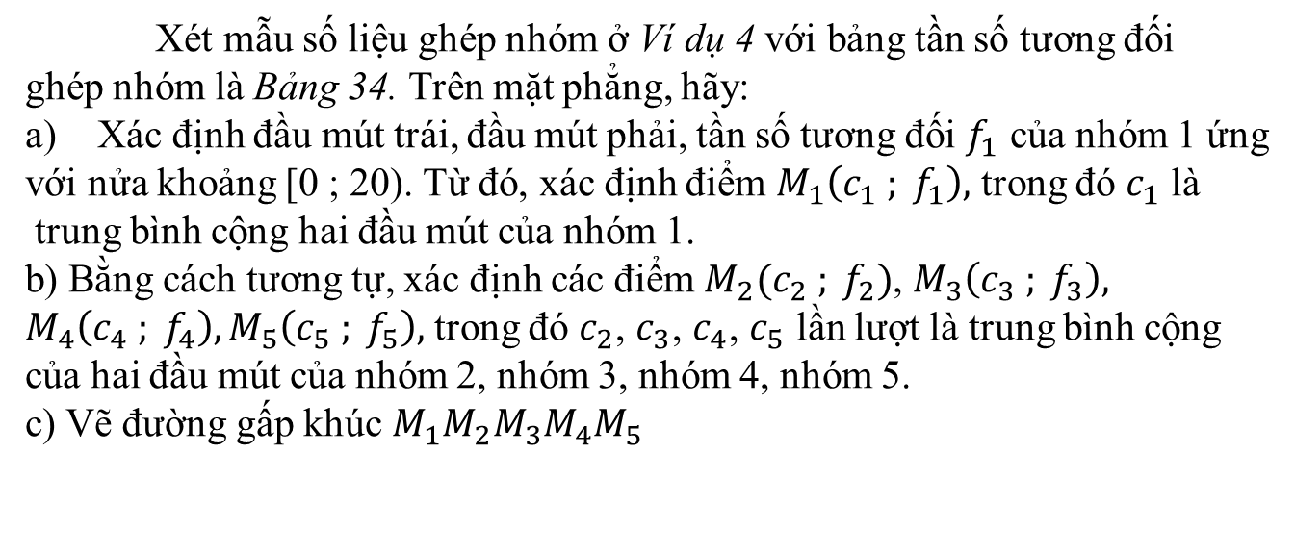
BÀI 3: TẦN SỐ GHÉP NHÓM. TẦN SỐ TƯƠNG ĐỐI GHÉP NHÓM
III
III. TẦN SỐ TƯƠNG ĐỐI GHÉP NHÓM. BẢNG TẦN SỐ TƯƠNG ĐỐI GHÉP NHÓM.
BIỂU ĐỒ TẦN SỐ TƯƠNG ĐỐI GHÉP NHÓM
1. Tần số tương đối ghép nhóm và bảng tần số tương đối ghép nhóm.
Giải:
2. Biểu đồ tần số tương đối ghép nhóm.
Hãy nêu các bước vẽ biểu đồ tương đối ghép nhóm ở dạng biểu đồ đoạn thẳng?
Xét mẫu số liệu ghép nhóm ở Ví dụ 4 với bảng tần số tương đối
ghép nhóm là Bảng 34. Trên mặt phẳng, hãy:
Xác định đầu mút trái, đầu mút phải, tần số tương đối $f_{1}$ của nhóm 1 ứng
với nửa khoảng [0 ; 20). Từ đó, xác định điểm $M_{1}\left(c_{1} ; f_{1}\right),$ trong đó $c_{1}$ là
trung bình cộng hai đầu mút của nhóm 1.
b) Bằng cách tương tự, xác định các điểm $M_{2}(c_{2} ; f_{2})$, $M_{3}\left(c_{3} ; f_{3}\right),$
$M_{4}\left(c_{4} ; f_{4}\right),M_{5}\left(c_{5} ; f_{5}\right),$trong đó $c_{2}$, $c_{3}$, $c_{4}$, $c_{5}$ lần lượt là trung bình cộng
của hai đầu mút của nhóm 2, nhóm 3, nhóm 4, nhóm 5.
c) Vẽ đường gấp khúc $M_{1}M_{2}M_{3}M_{4}M_{5}$

Slide 22
BÀI 3: TẦN SỐ GHÉP NHÓM. TẦN SỐ TƯƠNG ĐỐI GHÉP NHÓM
III
III. TẦN SỐ TƯƠNG ĐỐI GHÉP NHÓM. BẢNG TẦN SỐ TƯƠNG ĐỐI GHÉP NHÓM.
BIỂU ĐỒ TẦN SỐ TƯƠNG ĐỐI GHÉP NHÓM
1. Tần số tương đối ghép nhóm và bảng tần số tương đối ghép nhóm.
2. Biểu đồ tần số tương đối ghép nhóm.
Để vẽ biểu đồ tần số tương đối ghép nhóm ở dạng biểu đồ đoạn thẳng của một mẫu số liệu ghép nhóm, ta có thể thực hiện các bước sau:
Bước 1: Lập bảng tần số tương đối ghép nhóm của mẫu số liệu ghép nhóm đã cho.
Bước 2: Vẽ biểu đồ đoạn thẳng biểu diễn số liệu thống kê trong bảng tần số tương đối ghép nhóm nhận được ở Bước 1

Slide 23
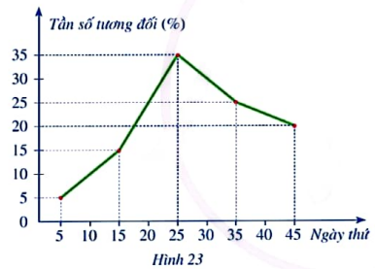
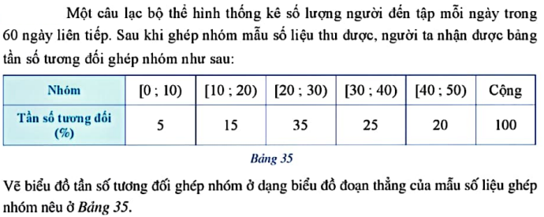
BÀI 3: TẦN SỐ GHÉP NHÓM. TẦN SỐ TƯƠNG ĐỐI GHÉP NHÓM
III
III. TẦN SỐ TƯƠNG ĐỐI GHÉP NHÓM. BẢNG TẦN SỐ TƯƠNG ĐỐI GHÉP NHÓM.
BIỂU ĐỒ TẦN SỐ TƯƠNG ĐỐI GHÉP NHÓM
1. Tần số tương đối ghép nhóm và bảng tần số tương đối ghép nhóm.
Giải:
2. Biểu đồ tần số tương đối ghép nhóm.
Ví dụ 5:

Slide 24
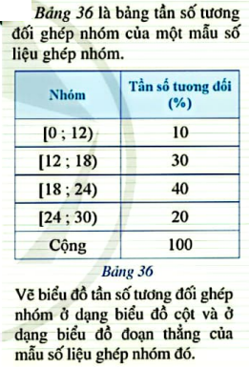
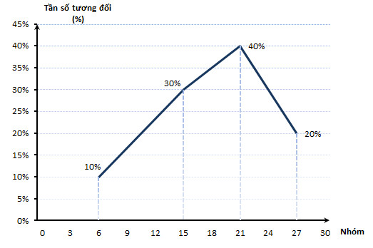
BÀI 3: TẦN SỐ GHÉP NHÓM. TẦN SỐ TƯƠNG ĐỐI GHÉP NHÓM
III
III. TẦN SỐ TƯƠNG ĐỐI GHÉP NHÓM. BẢNG TẦN SỐ TƯƠNG ĐỐI GHÉP NHÓM.
BIỂU ĐỒ TẦN SỐ TƯƠNG ĐỐI GHÉP NHÓM
1. Tần số tương đối ghép nhóm và bảng tần số tương đối ghép nhóm.
2. Biểu đồ tần số tương đối ghép nhóm.
Giải:

Slide 25
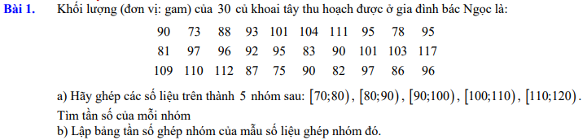
BÀI 3: TẦN SỐ GHÉP NHÓM. TẦN SỐ TƯƠNG ĐỐI GHÉP NHÓM
LUYỆN TẬP

Slide 26
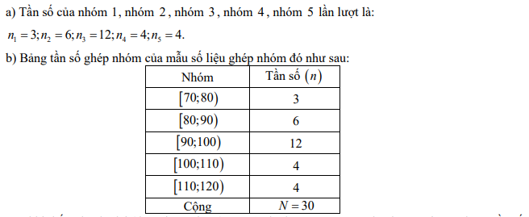
BÀI 3: TẦN SỐ GHÉP NHÓM. TẦN SỐ TƯƠNG ĐỐI GHÉP NHÓM
LUYỆN TẬP
Giải:

Slide 27
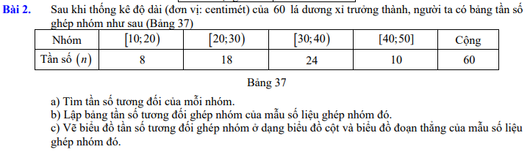
BÀI 3: TẦN SỐ GHÉP NHÓM. TẦN SỐ TƯƠNG ĐỐI GHÉP NHÓM
LUYỆN TẬP

Slide 28
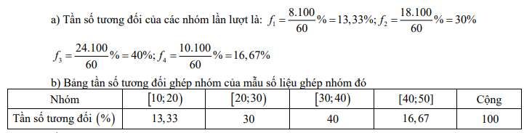
BÀI 3: TẦN SỐ GHÉP NHÓM. TẦN SỐ TƯƠNG ĐỐI GHÉP NHÓM
LUYỆN TẬP
Giải:

Slide 29
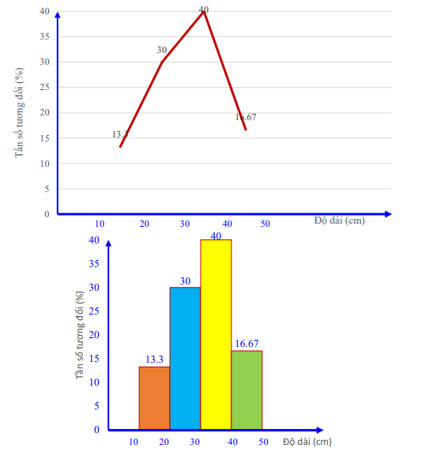
BÀI 3: TẦN SỐ GHÉP NHÓM. TẦN SỐ TƯƠNG ĐỐI GHÉP NHÓM
Giải:
c)

Slide 30
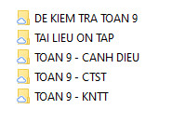
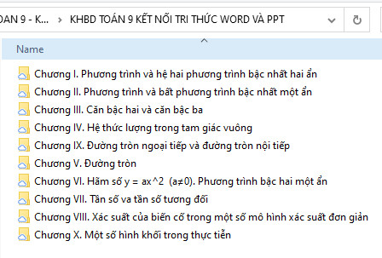
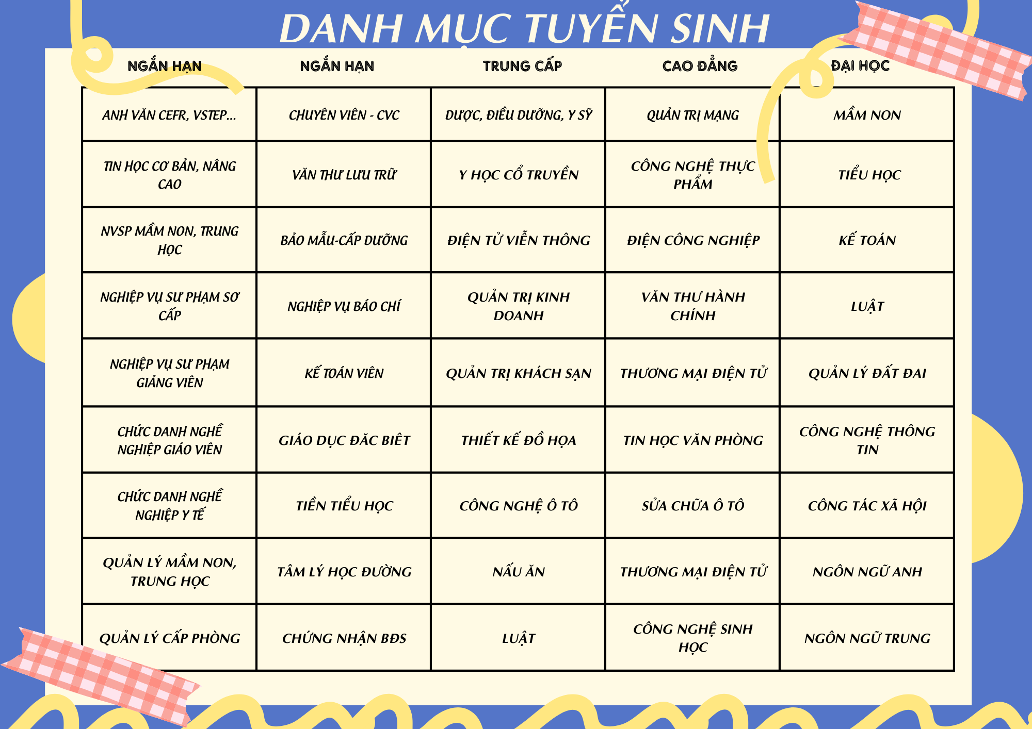

CHÚ Ý
Thời gian là vàng – Tiết kiệm thời gian của Quý thầy cô
Sở hữu Trọn bộ Giáo án Word + Power Point Toán 9
cả 3 bộ sách (KNTT + CTST + Cánh Diều) Chỉ 99k
Dành cho Quý thầy cô còn thiếu
Bằng cấp – Chứng chỉ
Khai giảng liên tục các lớp
Tin, Anh văn, CDNN, NVSP, TLHĐ…
Hình thức học và Thi: Online
Tuyển sinh Toàn quốc!
Zalo: 0914.058.850 (Mr Tuấn Thành)
Trân trọng!

Slide 31
BÀI 3: TẦN SỐ GHÉP NHÓM. TẦN SỐ TƯƠNG ĐỐI GHÉP NHÓM
HƯỚNG DẪN VỀ NHÀ
Ghi nhớ các kiến thức trọng tâm của bài
Hoàn thành bài tập 1, 2, 3, 4 SGK
Chuẩn bị bài mới Bài 4 : “Phép thử ngẫu nhiên và không gian mẫu. Xác suất của biến cố.”

Slide 32








CẢM ƠN CÁC EM ĐÃ LẮNG NGHE!

